Slide 1



PREGRADO
TB2
FPZone
Miembros del Equipo
Caroline Ranilla u201819316
Carlos Silva u201716004
Marco Mendez u201720323
David Zaplana u201523616
SI418 | PROGRAMACIÓN EN WEB

Slide 2
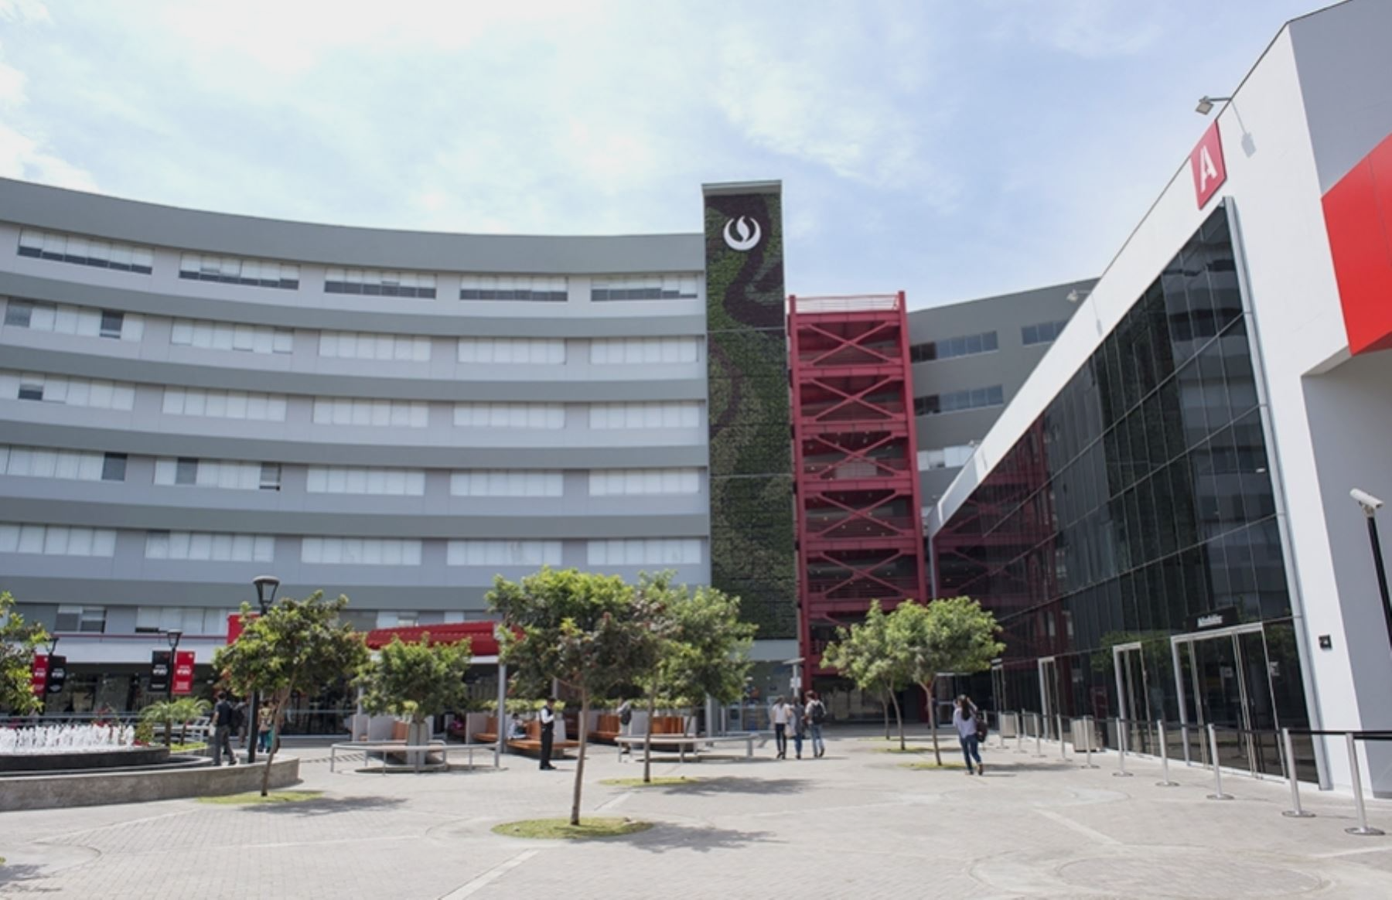
AGENDA
CAPITULO 1:
INTRODUCCIÓN
CAPITULO 2:
RESEARCH
CAPITULO 3:
REQUIREMENTS

Slide 3


DESCRIPCIÓN DEL STARTUP
Nuestro servicio ofrece:
Un canal de comunicación entre aficionados de juegos en línea.
Perfil por usuario con el cual podrá identificarse con el sobrenombre que desee.
Publicación de fotos inclusive al probar juegos.
Foros de interacción en tiempo real.
Noticias sobre juegos FPS, actualizaciones, torneos, guías, etc.

Slide 4
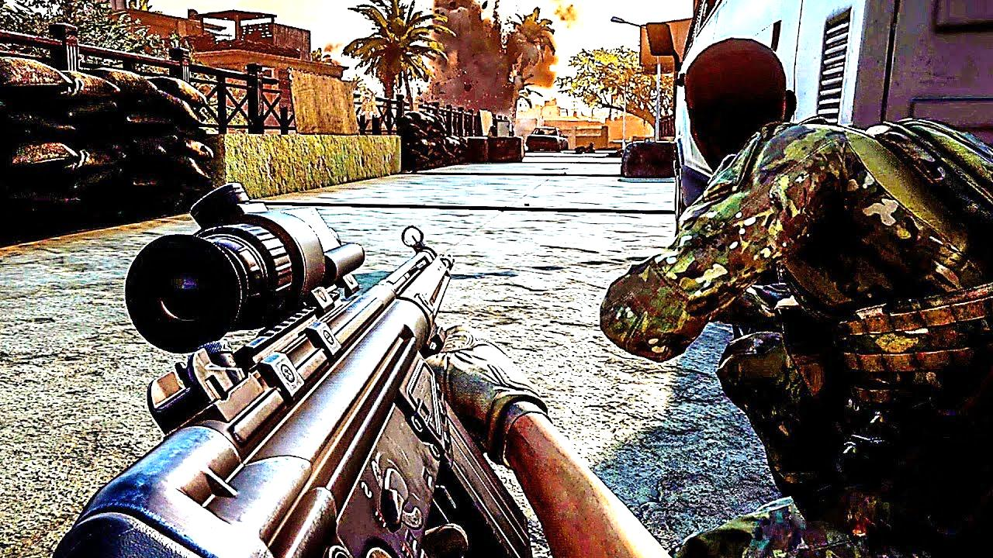
TEAM
PRODUCT OWNER: Marco Mendez
Conoce bien la idea de negocio, esta persona es quien tomará las decisiones a lo largo del proyecto.
SCRUM MASTER: David Zaplana
Encargado de que se cumpla la metodología Scrum. Esta persona gestiona la conexión entre el equipo de desarrollo y el product owner.
EQUIPO DE DESARROLLO: Carlos Silva y Caroline Ranilla
Este equipo está conformado por los desarrolladores que crean el producto. Estos deben tener una comunicación constante con el product owner para que la idea del producto final quede clara y bien definida.

Slide 5
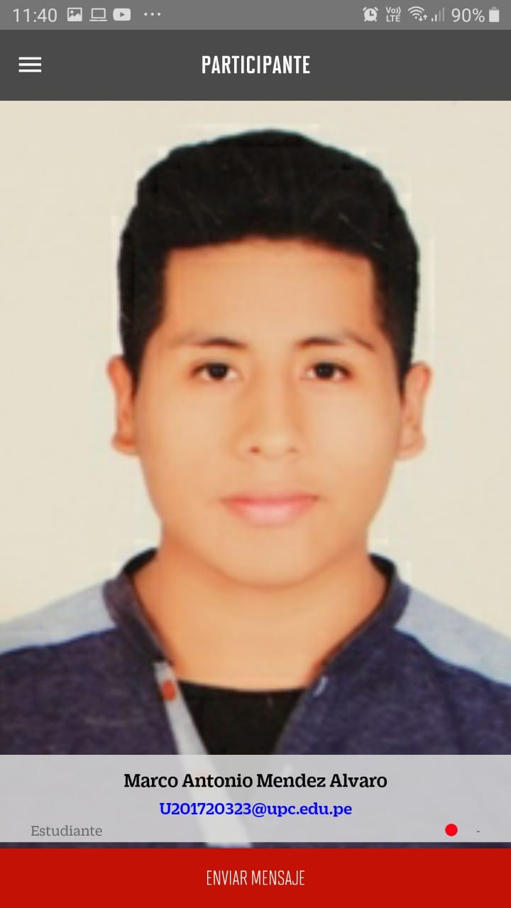
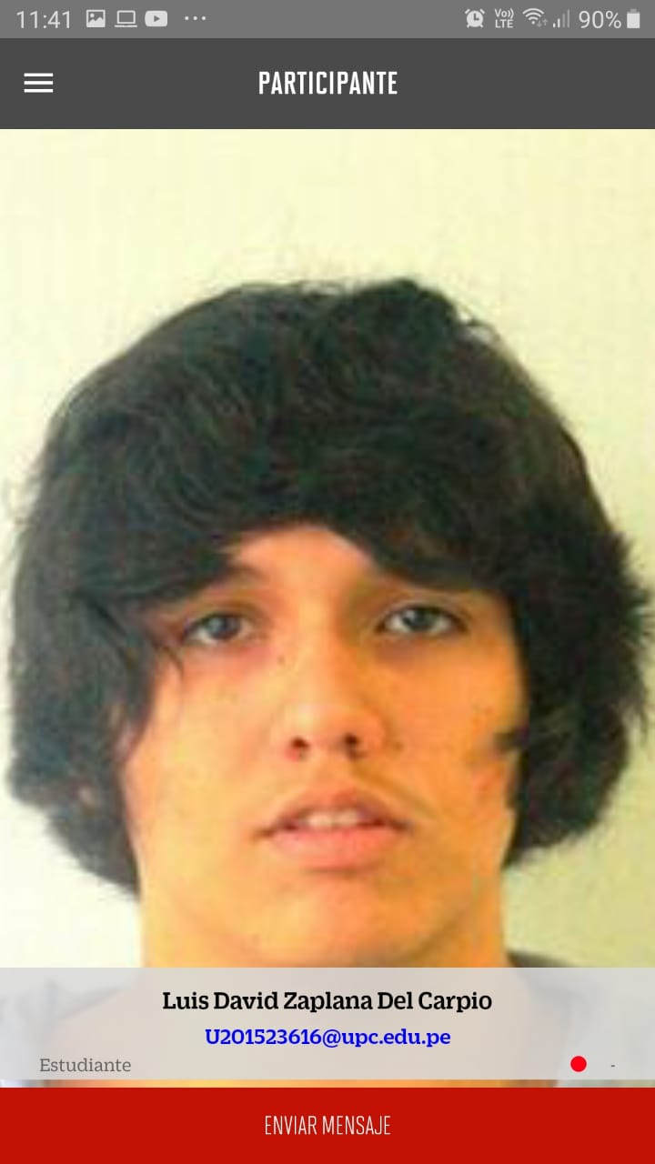
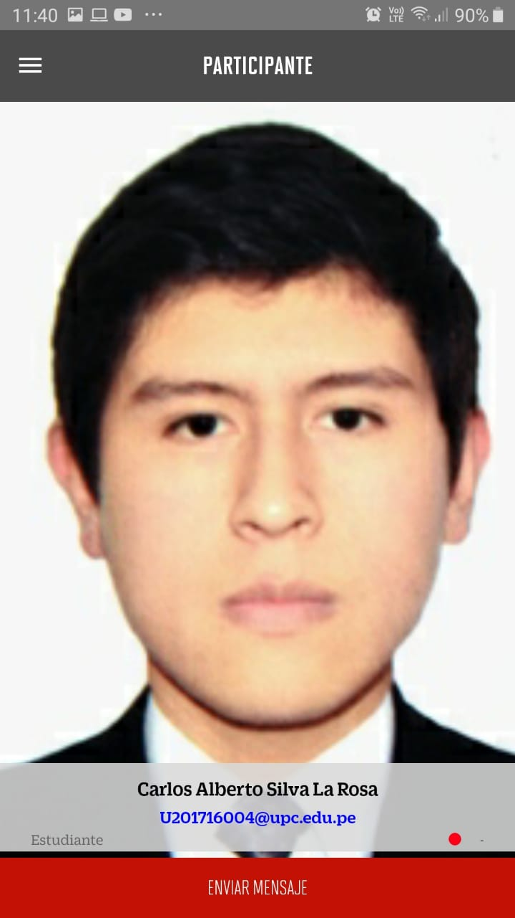
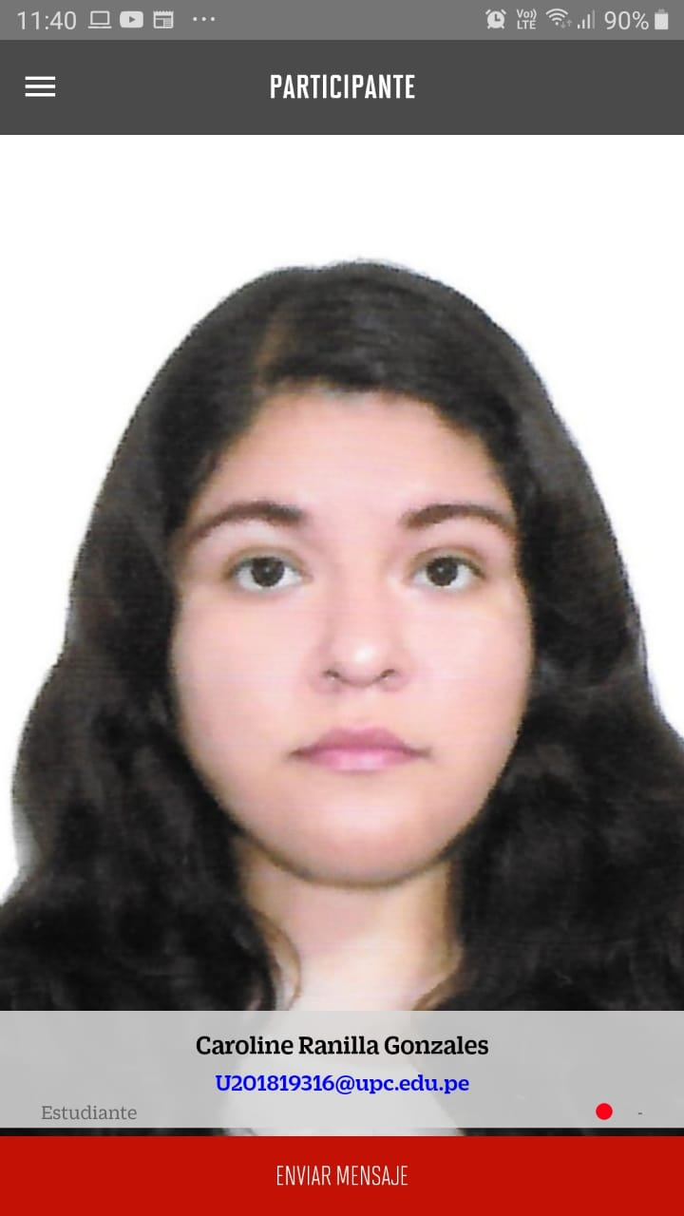
PRODUCT OWNER
SCRUM MASTER
EQUIPO DE DESARROLLO

Slide 6
ANTECEDENTES
Steam: Este servicio de compra-venta de videojuegos y plataforma de estos desarrollado por la empresa valve, ya cuenta con 13 años en el mercado.
Discord: Aplicación muy usada por su servicio de voz y video para propositos variados, ya sea educación, gaming o socializar.
Reddit: Red social creada con el fin de discutir temas. Cuenta con sub-reddits que solo son espacios aún más dedicados a una temática ya sea música, videojuegos o temas variados
4Chan: Al igual que reddit, 4chan es un foro para la interacción de personas desde el anonimato creado en el 2003 donde se puede encontrar sub-foros como el de /v/ que es el de videojuegos
anonimato creado en el 2003 donde se puede encontrar sub-foros como el de /v/ que es el de videojuegos

Slide 7
PROBLEMATICA
What: Necesidad de jugadores aficionados por los juegos FPS de conocer nuevos amigos con los cuales compartir experiencias y jugar
When: Tarde/Noche cuando los jugadores proceden a ocupar su tiempo libre en algún videojuego en línea.
Where: En la plataforma de juego en línea y en su comunidad en el proceso de conexión de jugadores
Who: Jugadores casuales o de alto nivel que disfrutan pasar su tiempo libre en algún videojuego
Why: Algunos jugadores no conocen personas con quien compartir su pasatiempo y que jueguen al mismo nivel.
How: Esto es bastante común y ha ocasionado que algunos jugadores dejen completamente el juego
How much: La pérdida de jugadores ocasiona una gran disminución de la comunidad de diferentes juegos FPD

Slide 8
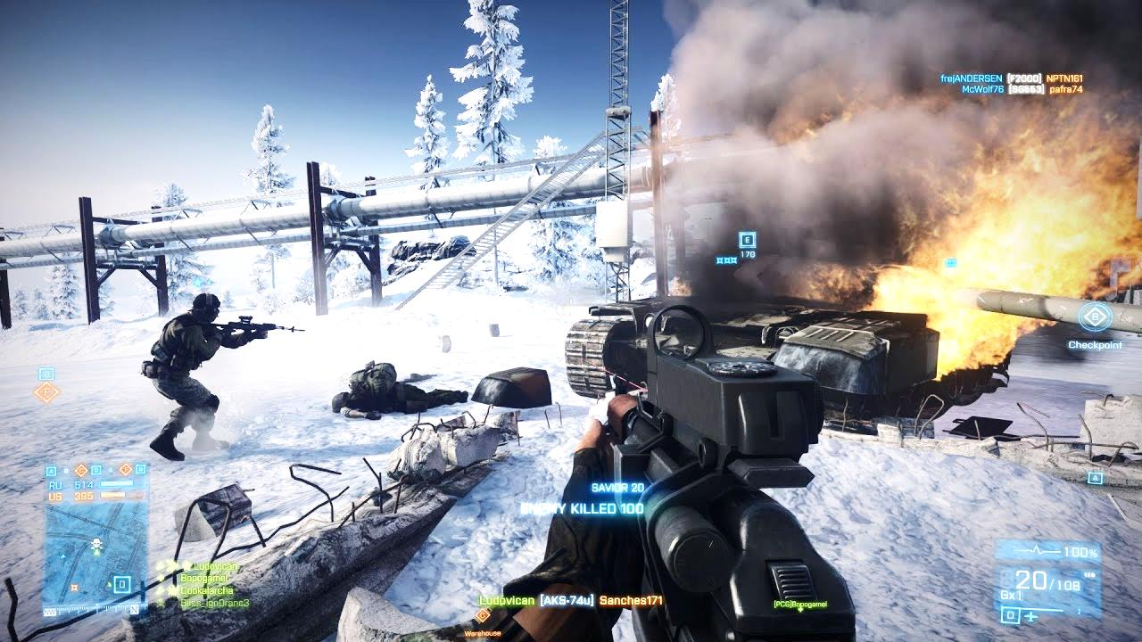
LEAN UX ASSUMPTIONS
Suposiciones de negocio:
Las redes sociales de cualquier tipo siempre tienen usuarios
Nuestros clientes nos encontrarán a través de publicidad o buscadores en línea
Suposiciones de usuario:
Los usuarios de juegos en línea buscan cierta cantidad de interacción social
Los usuarios disfrutan compartir y conversar respecto a sus juegos favoritos
Lo usuarios no tienen actualmente un servicio de preferencia que permita compartir y socializar en un ambiente dedicado específicamente a estos juegos

Slide 9
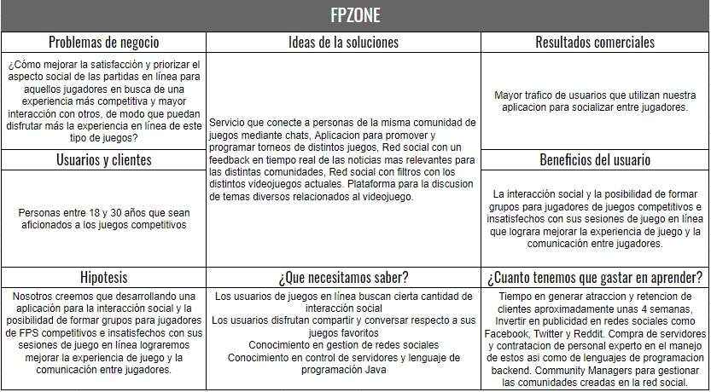
LEAN UX CANVAS

Slide 10
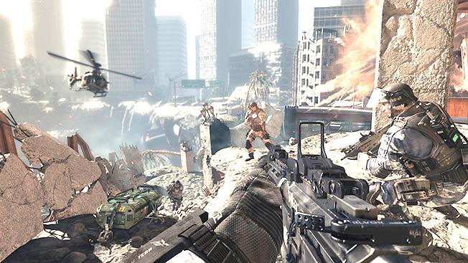
LEAN UX PROBLEMS STATEMENTS
Baja frecuencia con que los jugadores verdaderamente disfrutan la totalidad de sus sesiones de juego.
Las partidas en línea de juegos competitivos tienden a volverse aburridas para los usuarios.
¿Cómo mejorar la satisfacción y priorizar el aspecto social para aquellos jugadores en busca de una experiencia más competitiva y mayor interacción con otros, de modo que puedan disfrutar más la experiencia en línea de este tipo de juegos?

Slide 11
LEAN UX HYPHOTESIS STATEMENTS
Nosotros creemos que desarrollando una aplicación para la interacción social y la posibilidad de formar grupos para jugadores de FPS competitivos e insatisfechos con sus sesiones de juego en línea lograremos mejorar la experiencia de juego y la comunicación entre jugadores. Probaremos estas suposiciones a través de entrevistas a jugadores y consultas en distintos foros de discusión abierta de juegos
Sabremos que esta hipótesis es válida...
Si los entrevistados coinciden en delimitar las mismas (o similares) causas de insatisfacción respecto a su experiencia en línea.
Si la mayoría de usuarios describen las mismas fallas de otros medios o plataformas orientadas a jugadores en busca de mejores partidas, ya sean de índole social o técnica.

Slide 12
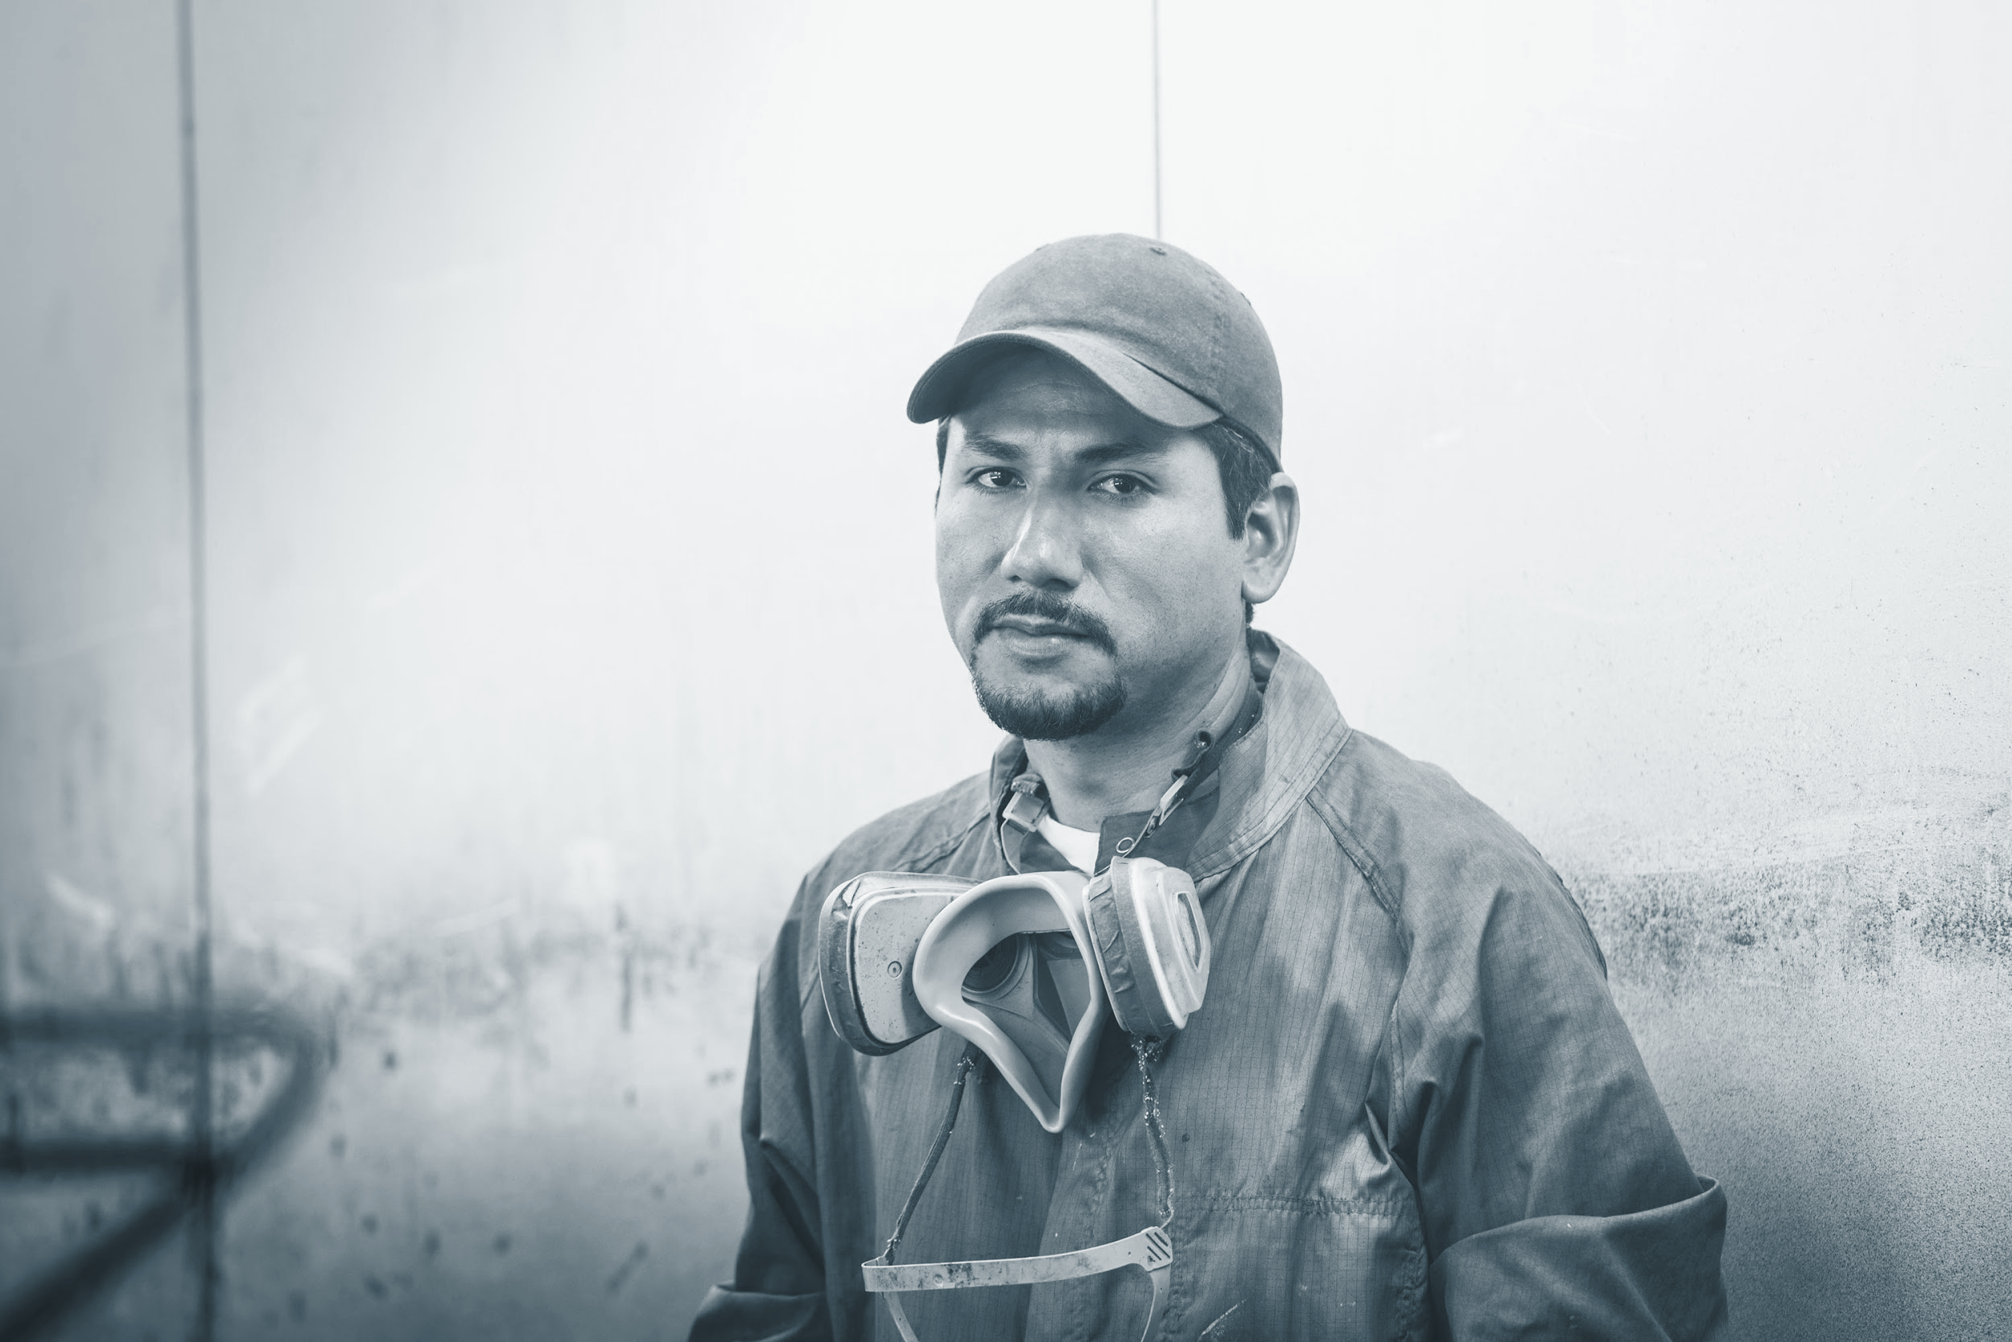


SEGMENTO OBJETIVO
Personas etre 18 y 30 años que sean jugadores competitivos en busca de amistades/compañeros de juego en su cercanía y mejorar la calidad de sus sesiones de juego.

Slide 13





Competidores

Slide 14
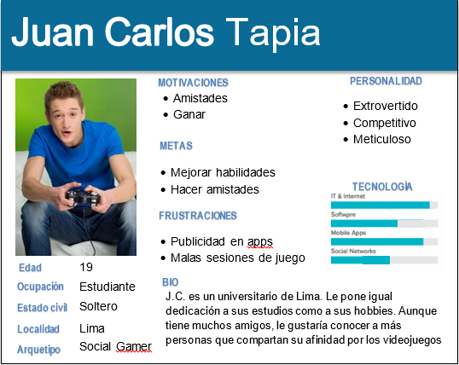
USER PERSONA

Slide 15
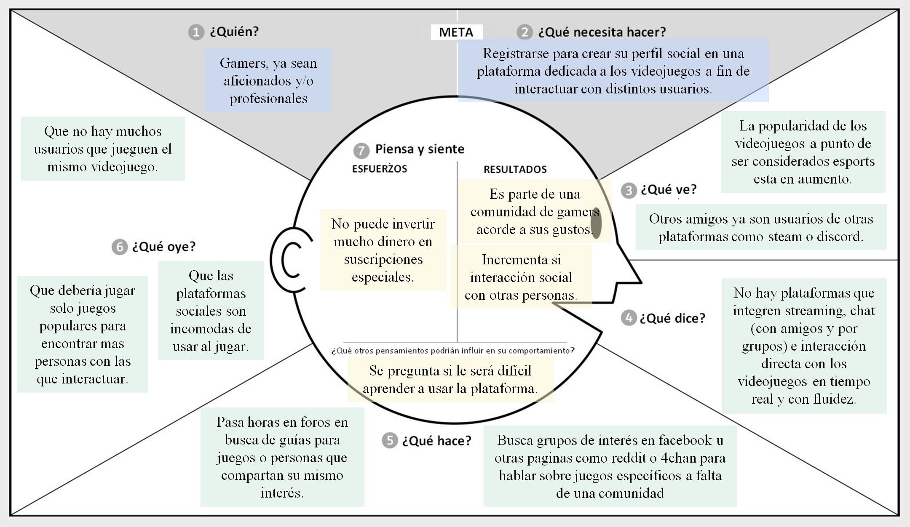
EMPHATY MAPS

Slide 16
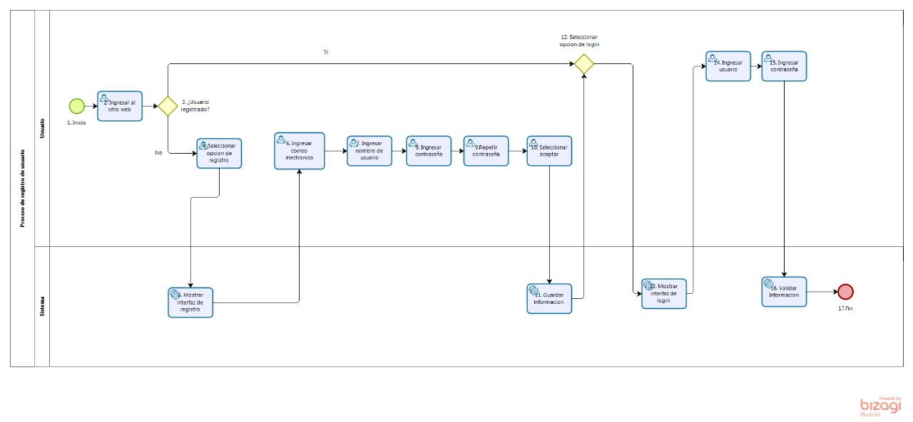
MAPPING

Slide 17
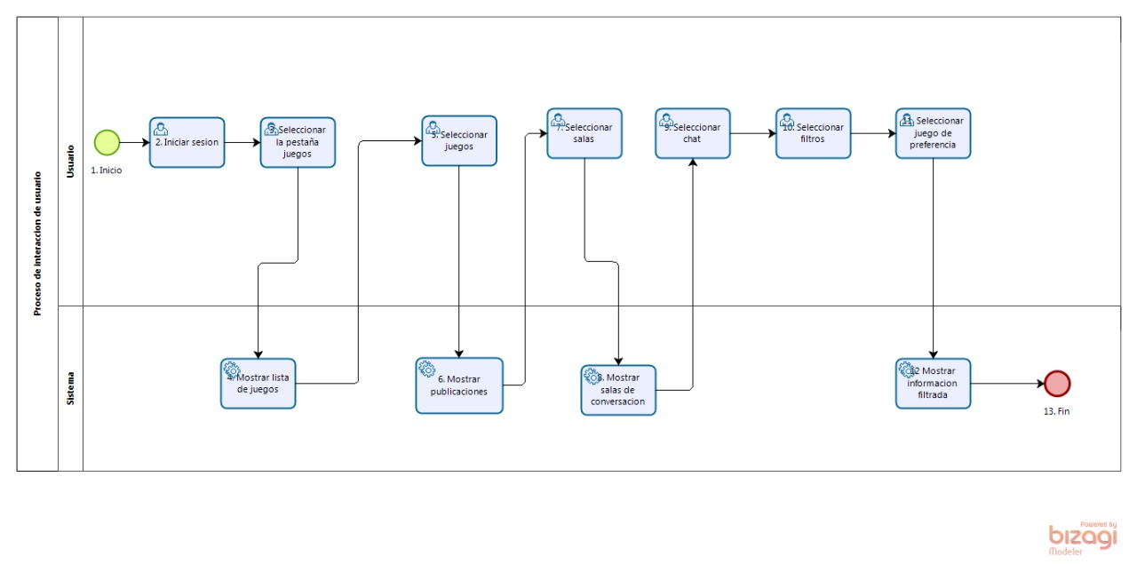

Slide 18
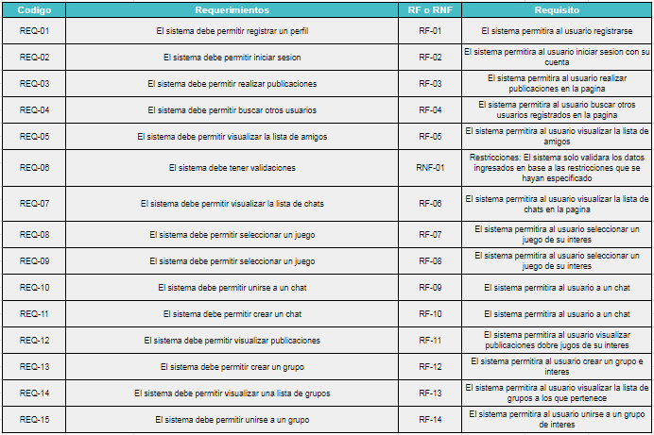
REQUERIMIENTOS

Slide 19
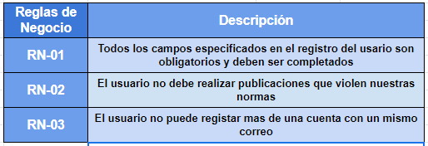
REGLAS DE NEGOCIO

Slide 20
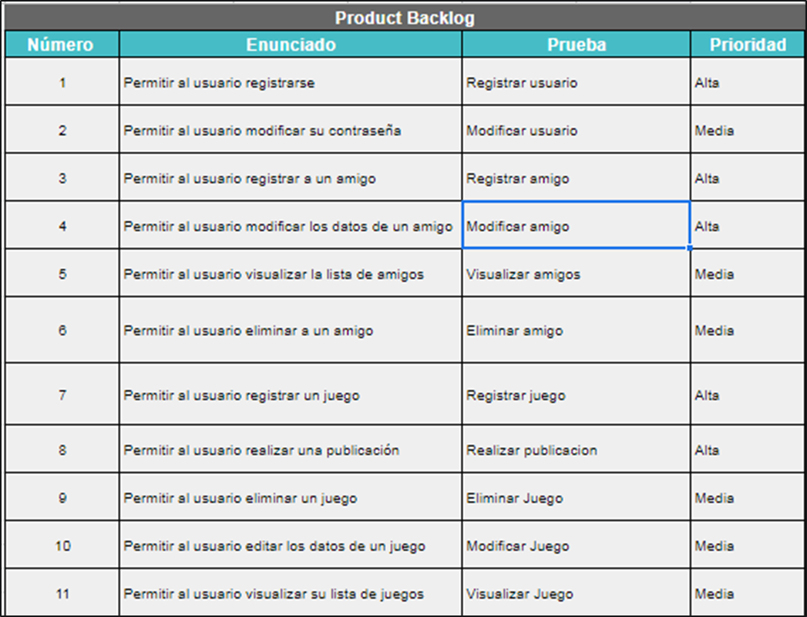
PRODUCT BACKLOG

Slide 21
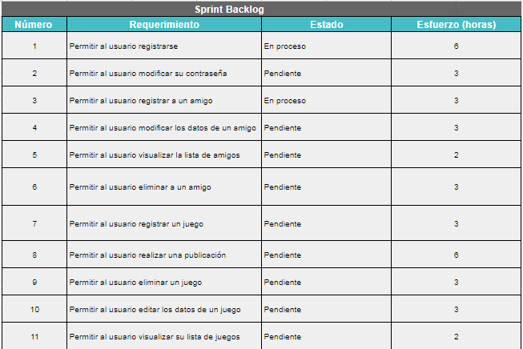
SPRINT BACKLOG

Slide 22
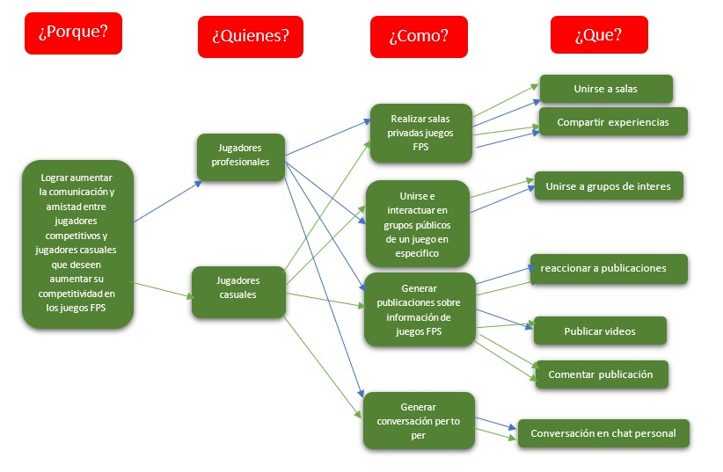
IMPACT MAP

Slide 23
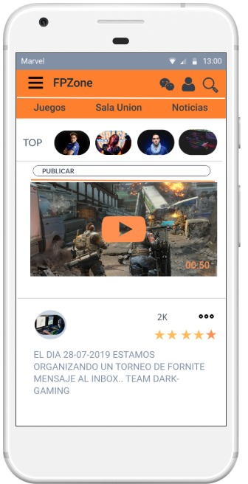
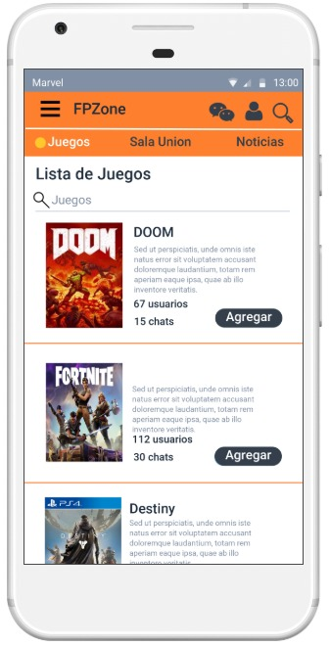
PROTOTIPOS

Slide 24
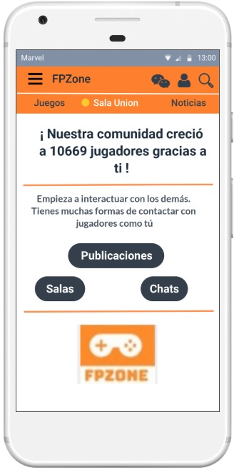
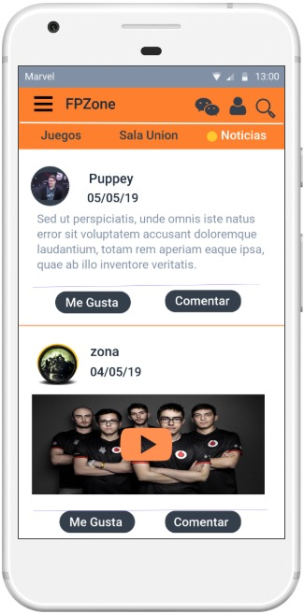

Slide 25
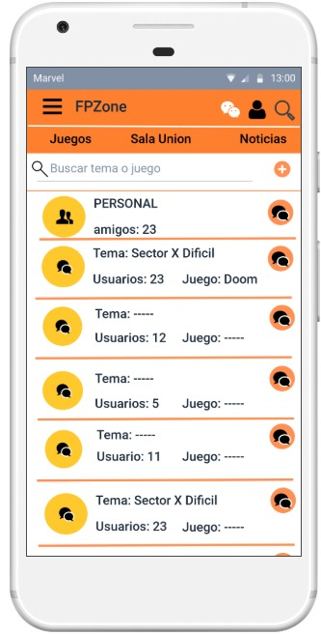
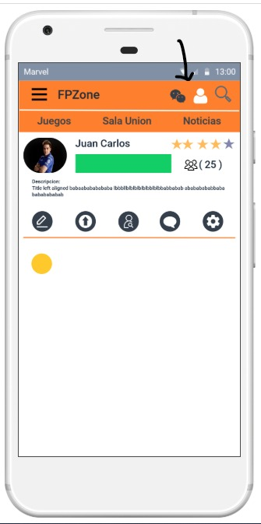

Slide 26
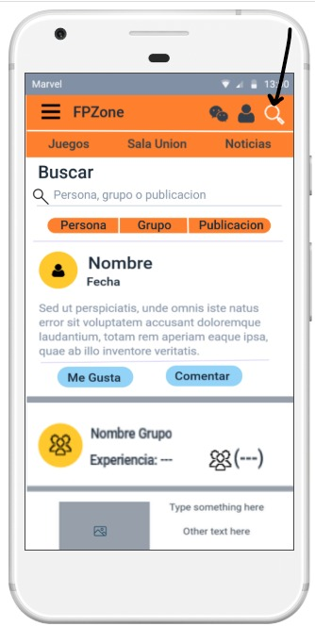

Slide 27
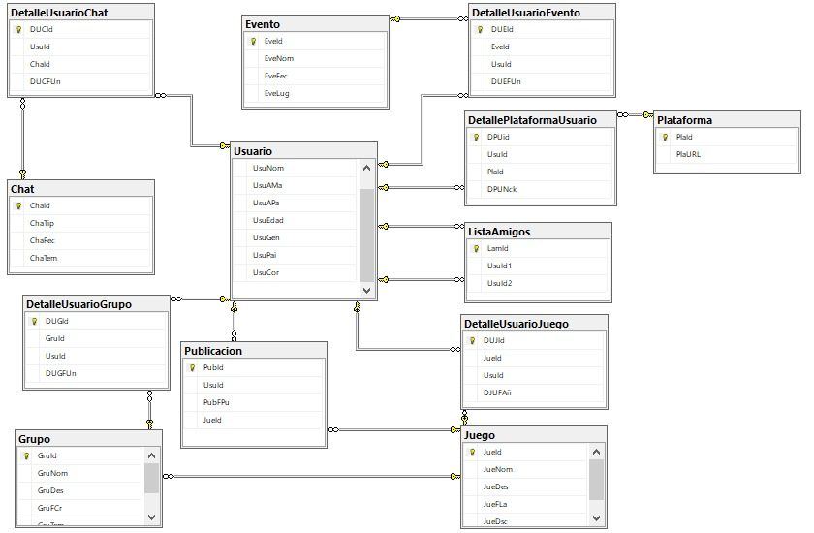
MODELO DE BASE DE DATOS

Slide 28
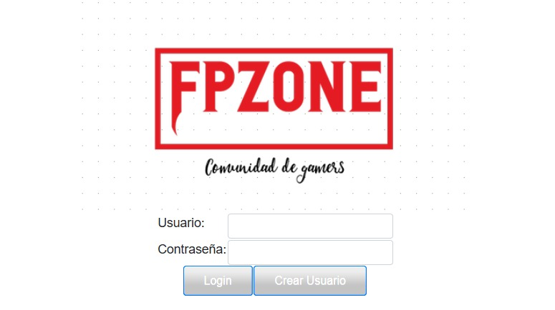
FUNCIONALIDADES

Slide 29
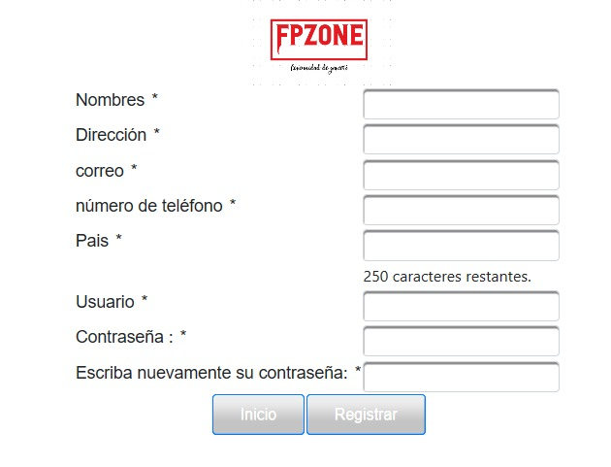

Slide 30
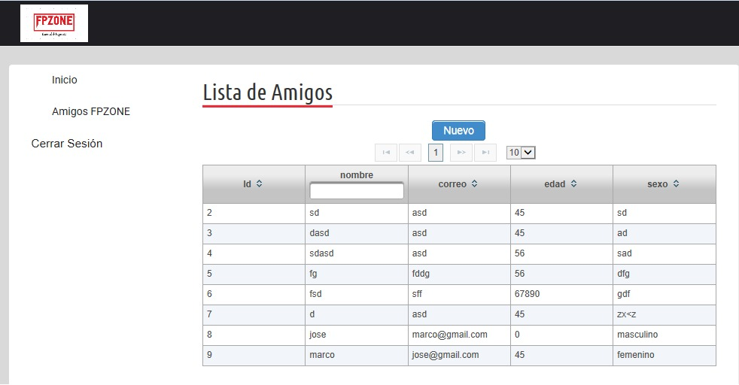

Slide 31
LINKS
https://github.com/Marco745/FPZONE-PARCIAL/graphs/contributors
https://trello.com/b/JoplpyPg/programaci%C3%B3n-web

Slide 32


PREGRADO
Ingeniería de Sistemas de Información
UPC
Universidad Peruana
de Ciencias Aplicadas
Prolongación Primavera 2390,
Monterrico, Santiago de Surco
Lima 33 - Perú
T 511 313 3333
https://www.upc.edu.pe
exígete, innova

